Slide 1
IEEE802.15.4準拠の低消費電力無線通信モジュールを用いた 室内環境値計測デバイスの実装
計算機システム・ソフトウェアシステム研究室
B4 稲田一輝

Slide 2
目次
背景・目的
開発システム概要
設計
実装・検証
評価・考察

Slide 3
背景・目的

Slide 4
背景
感染症の拡大により健康に関する意識が変化した人が多く存在
例：新型コロナウイルスの場合
「3密」により感染症への感染リスクが高まることも
⇒換気を行うなど「3密」の状況を作らないことが必要
換気が適切に行えているかを判断することは容易ではない
⇒換気状態の指標として二酸化炭素濃度の計測が有用であるといわれている
二酸化炭素が計測できる機器は常時電源が必要なものがほとんど
⇒設置する場所が限られる
⇒正確なデータが収集できないことも考えられる
https://www.healthcare.omron.co.jp/corp/news/2020/0515.html
https://www.mhlw.go.jp/stf/seisakunitsuite/bunya/kenkou_iryou/dengue_fever_qa_00001.html

Slide 5
目的
部屋の中の環境を総合的な観点からモニタリングし，その感染症リスクを分かりやすく表示でき，かつそれが容易に設置できる感染症予防サポートシステムの作成
あらかじめ指定されたガイドラインだけでなく，部屋の特性にも配慮して評価を行える．
導入が容易でセンサデバイスを部屋の任意の場所に設置できる．
在室している人に対して感染リスク，および対処法を分かりやすく示すことができる．
入室しようとしている人に対しても部屋の滞在人数や感染リスクを分かりやすく示すことができる．

Slide 6
目標
小型の室内環境値計測デバイスを開発することを目標とする．
乾電池で動作すること
無線でセンサのデータを送信すること
従来より設置場所の制約が少ないこと

Slide 7
開発システム概要

Slide 8
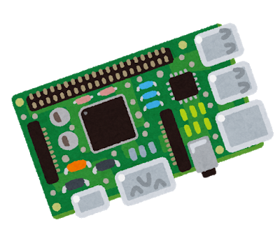
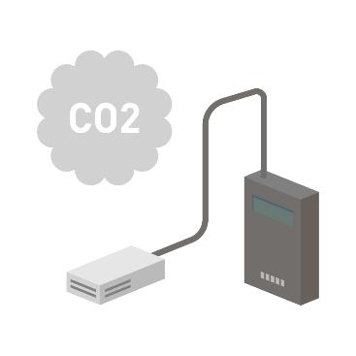




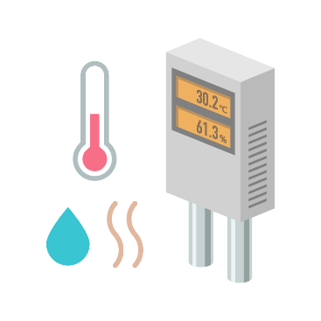

システムの構成
室内
室内
室外
LEDライト
LEDライト
マイコンボード
二酸化炭素濃度センサ
Jetson
気温・湿度センサ
カメラ
ブザー
マイコンボード
各種センサで、室内の環境を
モニタリングする
室内環境を評価し、利用者に通知

Slide 9
開発方針
V字開発モデルに従って開発
４人チーム内でガントチャートを用いてスケジュールを管理

Slide 10
設計
UML図を用いての設計

Slide 11
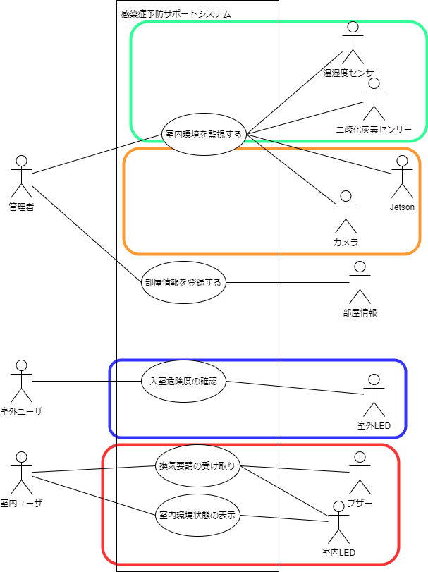
システム全体の設計
稲田
ユースケース図
伊藤
小田
掛水

Slide 12
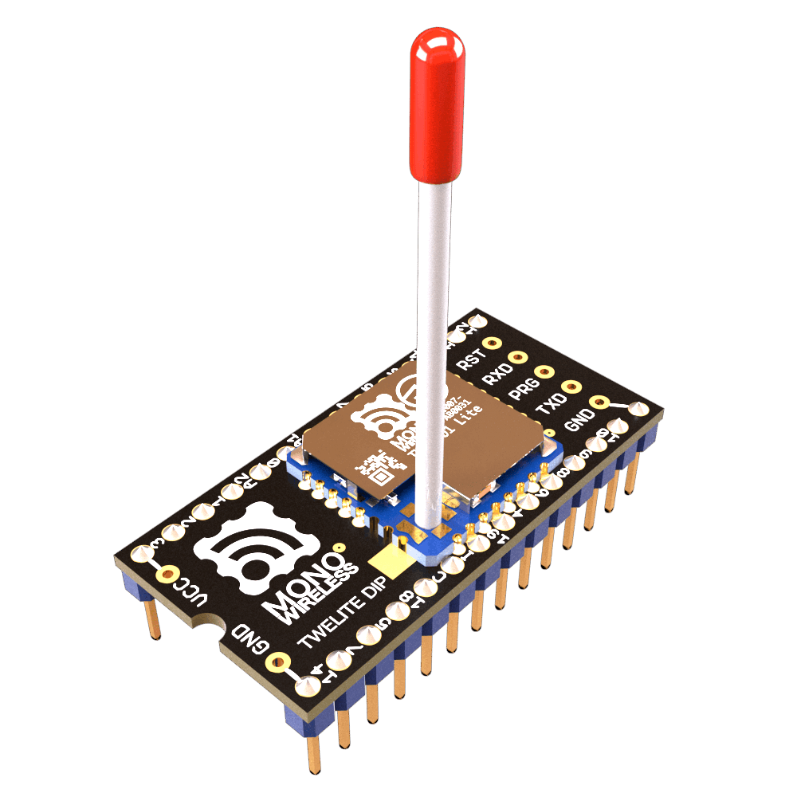
センサデバイスの設計
二酸化炭素濃度センサ、温湿度センサから値を取得し、Jetsonへ送信する
Jetsonとの通信は無線とし、IEEE802.15.4を使用
無線PAN(Personal Area Network)で用いる規格
通信速度が遅いが、低消費電力であることが特徴
マイコンボードは無線機能を搭載したTWELITEを使用
乾電池2本(3V)で動作可能
TWELITEの写真
https://mono-wireless.com/jp/products/TWE-Lite-DIP/index.html

Slide 13
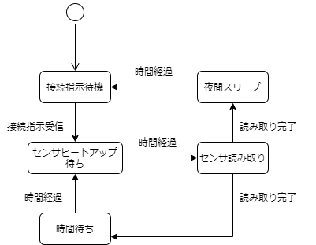
ステートチャート図（センサデバイス）

Slide 14
実装・検証

Slide 15
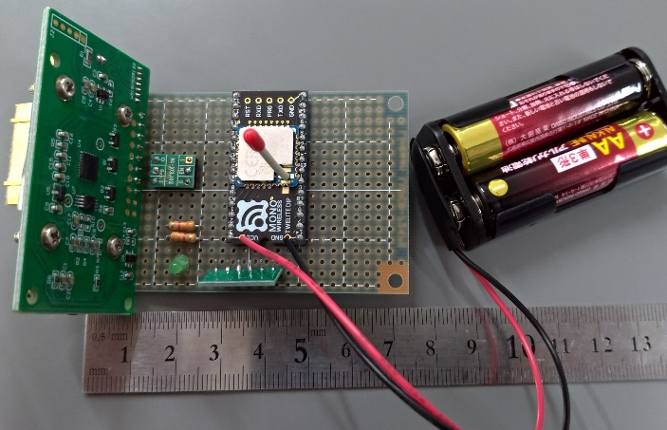
センサデバイスの実装
乾電池2本のみの電源で動作可能なものとして実現
省電力で動くようセンサ待機時間などを調整
TWELITE
二酸化炭素濃度センサ
温湿度センサ
実装したデバイスの写真

Slide 16
検証
設計に対応してテスト項目を作成し、それに合わせて確認を行った
おおむね満たしていたが、二酸化炭素濃度値の取得で一部おかしい値となってしまうことがあった
電力供給の貧弱さによるものだと考えられるため、電池の交換時期の目安などを改良
センサデバイスの単体テスト項目およびその結果

Slide 17
センサデバイスの消費電力
センサデバイスの消費電流の計測を実施
1日の消費電流がおよそ320mAhであり、消費電力にすると960mWh
単３型アルカリ乾電池で12日以上稼働できる程度
⇒ 目標としていた12時間以上の稼働を達成
状態 | 平均観測電流値（有効桁数2）
接続指示待機 | 60mA
時間待ち | 1.2mA
センサ読み取り | 53mA
センサヒートアップ待ち | 37mA
夜間スリープ | 1.2mA

Slide 18
評価・考察

Slide 19
評価
センサデバイスで目標としていた項目はおおむね満たすことができた
電池が高電流供給可能であるなどの制約があり、改善の余地がある
システム全体について目的としていた観点に従い評価を行った
部屋の特性にも配慮して感染リスクを評価できる | 〇
センサの設置が場所にとらわれず、容易に導入可能 | △
在室している人に感染症リスクや対処法をわかりやすく表現 | 〇
入室しようとしている人にもリスクをわかりやすく表現 | 〇

Slide 20
考察・まとめ
センサデバイスについて
無線技術を用いることで、小型・省電力のセンサデバイスが作成可能である
二酸化炭素濃度センサがより一般的に用いられるためにはセンサ自体の発展がさらに必要では
専有面積が大きく、消費電力が大きい
システム全体について
収集したセンサ値を用いることで人の動きの予測などにも応用可能ではないか

Slide 21
背景
換気が適切に行えているかを判断することは容易ではない
⇒換気状態の指標として二酸化炭素濃度の計測が有用であるといわれている
二酸化炭素が計測できる機器は常時電源が必要なものがほとんど
⇒設置する場所が限られる
⇒正確なデータが収集できないことも考えられる
Notes:
二酸化炭素濃度の根拠：愛媛大学工学部社会基盤iセンシングセンターの実験

Slide 22
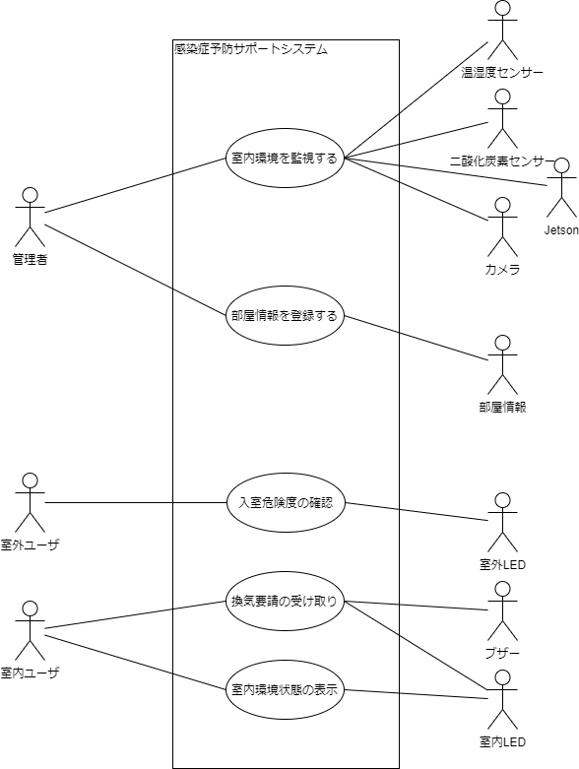
要求定義
ユースケース図

Slide 23
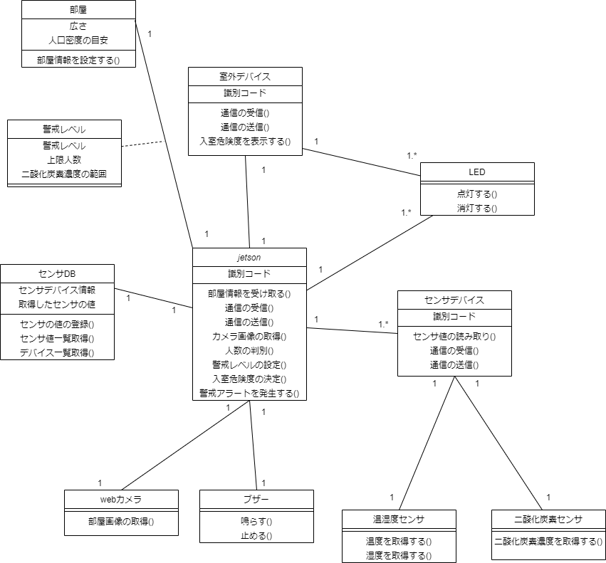
クラス図

Slide 24
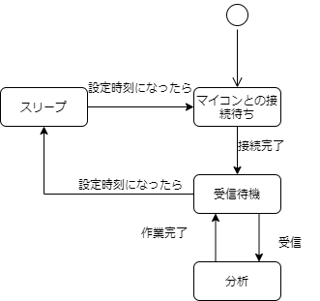
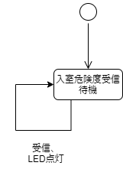
ステートチャート図
センサデバイス
Jetson
屋外デバイス

Slide 25
消費電流の推移

